Slide 1

English
This presentation is automatically generated.
You can freely edit it and add any extra content you wish.
Español
Esta presentación se genera automáticamente.
Puedes modificarla a tu criterio y añadir cualquier contenido adicional que desees.
Italiano
Questa presentazione è generata automaticamente.
Puoi modificarla liberamente e aggiungere eventuali contenuti extra che desideri.

Slide 2
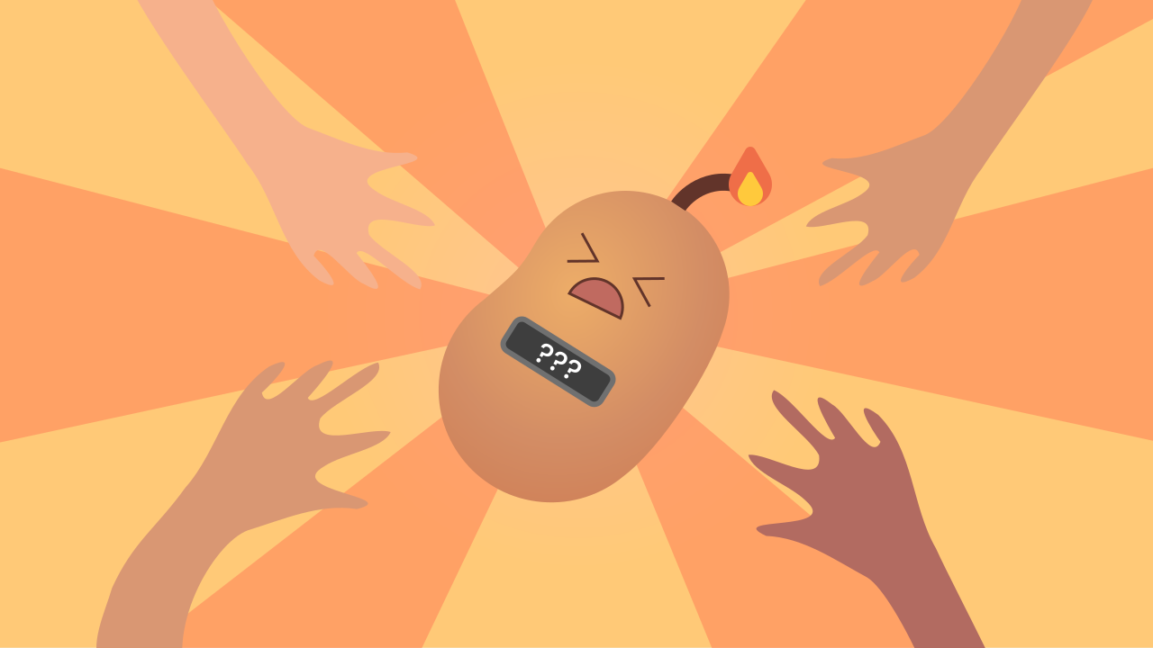
La Papa Explosiva Digital
Programa un juego de suspenso con un temporizador impredecible. Aprende a usar el bucle 'while' para acciones que deben repetirse un número desconocido de veces.

Slide 3
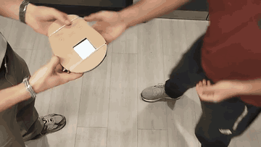
¿Qué haremos?

Slide 4
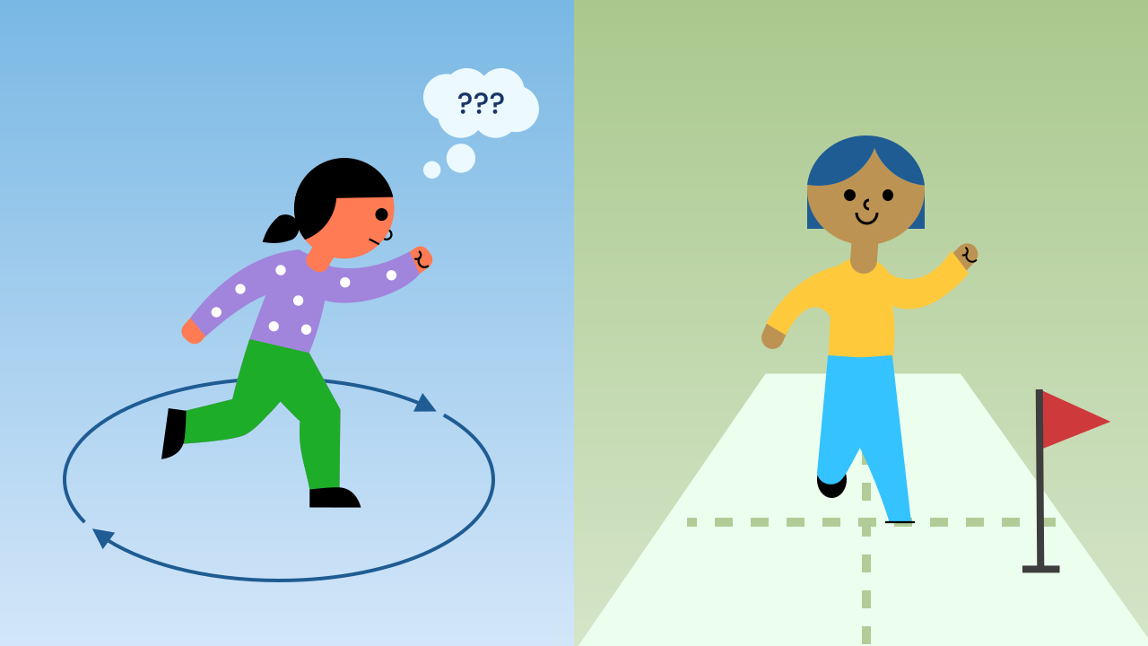
Cuando No Sabes Cuándo Parar
El bucle `for` es genial cuando sabes de antemano el número exacto de repeticiones (por ejemplo, "repite 10 veces" o "recorre los 7 píxeles de una fila").
Pero en muchos casos, como en un juego con un temporizador aleatorio o al esperar que un usuario presione una tecla, no sabes cuánto tiempo tomará. Necesitas un bucle que pueda seguir funcionando mientras se cumpla una condición, sin importar cuántas repeticiones sean.

Slide 5
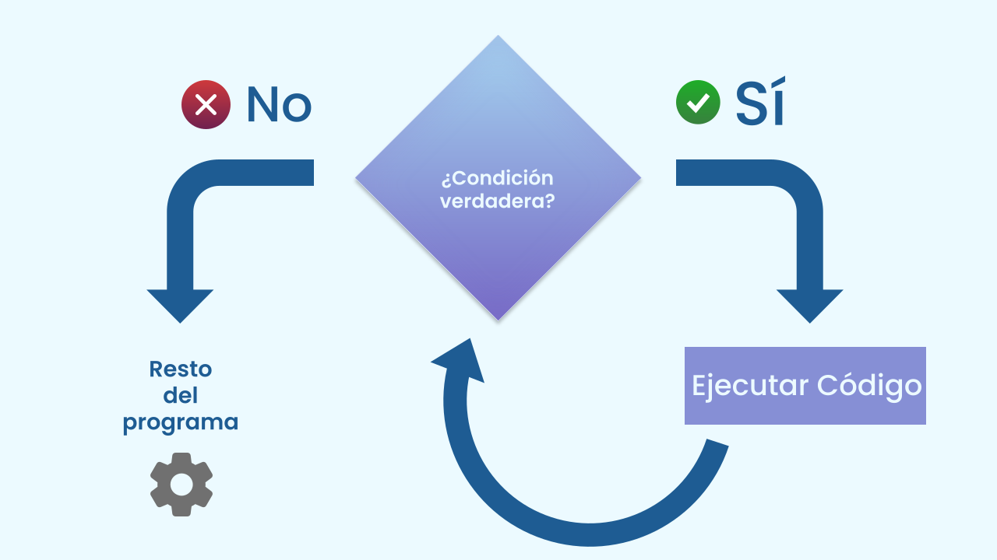
El Bucle 'While' (Repetir Mientras)
El bucle "while" (o "repetir mientras") es la solución perfecta para estos casos. Funciona con una lógica simple:
1. Primero, comprueba una condición (por ejemplo, `¿es tiempoRestante > 0?`).
2. Mientras esa condición sea verdadera, ejecuta el código que tiene dentro una y otra vez.
3. En cada repetición, vuelve al paso 1 y comprueba la condición de nuevo.
4. En el momento en que la condición se vuelve falsa, el bucle se detiene inmediatamente y el programa continúa con el siguiente bloque.

Slide 6
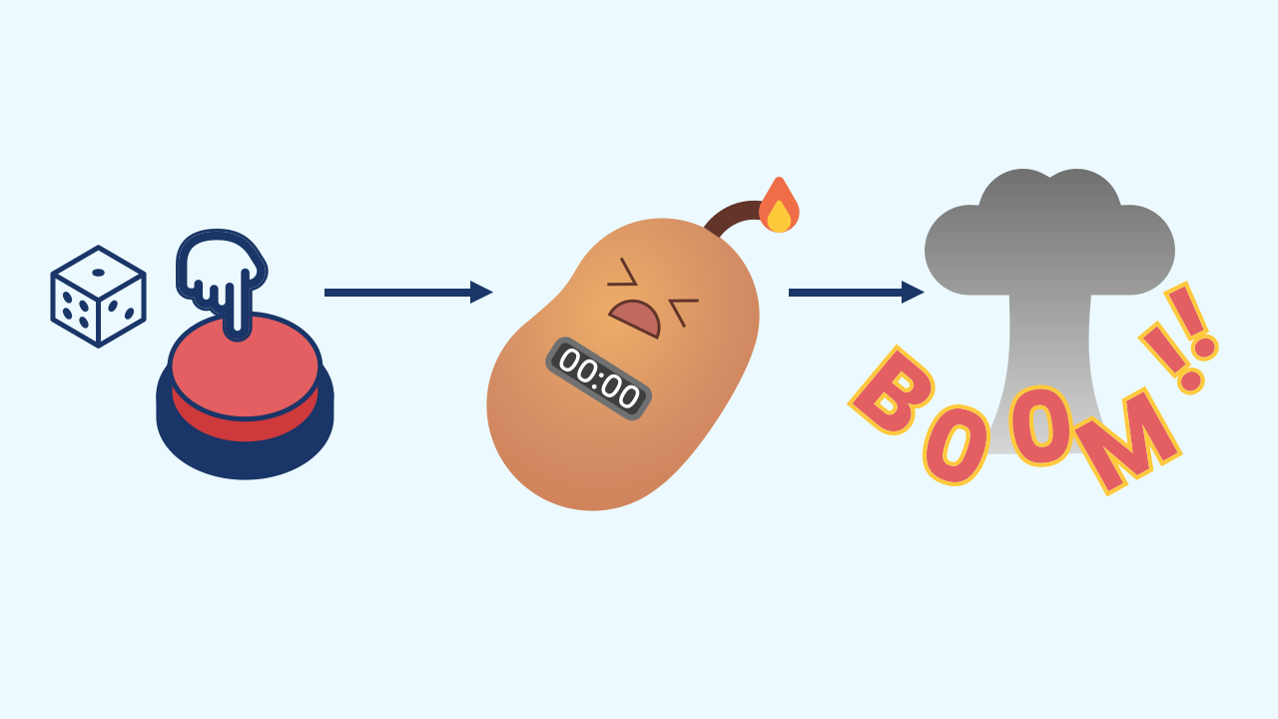
La Lógica de la Papa Caliente
Nuestro juego combina varias ideas que ya conoces de una manera nueva:
- Evento: Presionar la pantalla inicia una nueva ronda — si no hay una en curso.
- Bandera: La variable `listo` recuerda si el juego está libre. Parte en verdadero en `al iniciar`; el evento solo arranca una ronda `si listo`, y lo primero que hace es ponerla en falso, para que un segundo toque no reinicie la ronda en curso.
- Variable y Aleatoriedad: La variable `tiempoRestante` almacena un número aleatorio para que cada ronda sea impredecible.
- Bucle While: El bucle principal del juego se ejecuta mientras `tiempoRestante > 0`. Dentro del bucle, restamos 1 a `tiempoRestante` cada segundo.
- Final: Cuando `tiempoRestante` llega a 0, la condición del bucle se vuelve falsa, el bucle termina, ¡y la papa "explota"!

Slide 7
Crear
¡A jugar a la Papa Caliente!
Necesitaremos 2 componentes: BotónTactil para que actúe como nuestro botón de inicio, y ReproductorSonido para la música de suspenso y el efecto de sonido.
Asegúrate de tenerlos listos en tu espacio de trabajo. Puedes abrirlos en la misma ventana.

Slide 8

Composición del Código
Casi toda la lógica vive dentro del evento `cuando es tocado`, protegida por un `si listo`. Primero la bandera pasa a falso, luego se sortea `tiempoRestante` y comienza la música. Luego, el bucle `mientras tiempoRestante > 0` se activa. Es crucial que dentro del bucle modifiquemos la variable que se está comprobando (con el bloque `añadir -1 a tiempoRestante`). Si olvidáramos este paso, `tiempoRestante` nunca llegaría a 0, la condición siempre sería verdadera, ¡y el bucle se ejecutaría para siempre!
https://app.protobject.com/generate?eq-papas-caliente-juego&es&dynamic&-1

Slide 9
Reflexiona
¿Cuál es la principal diferencia entre un bucle "for" y un bucle "while"? ¿Por qué era "while" la mejor opción para este juego?
Dentro de un bucle "while", es muy importante asegurarse de que la condición eventualmente se vuelva falsa para evitar un bucle infinito. ¿Qué bloque dentro de nuestro bucle garantiza que el juego siempre termine?
¿Qué pasaría si el número aleatorio generado pudiera ser 0? ¿Funcionaría el juego correctamente?

